Slide 1
Day 5
資料清理&前處理
[全民瘋AI系列]
第12屆 iT邦幫忙 鐵人賽

Slide 2
Day 5 學習目標
01
資料如何清理
什麼是資料清理？
02
資料前處理的方式
為什麼資料要前處理呢？前處裡有何好處？

Slide 3
Part 1
資料清理&前處理
觀念講解
第12屆 iT邦幫忙 鐵人賽

Slide 4
sklearn-preprocessing
StandardScaler計算訓練集的平均值和標準差，以便測試資料集使用相同的變換。
MinMaxScaler(最小最大值標準化)
MaxAbsScaler（絕對值最大標準化）
RobustScaler
Notes:
很多演算法對數據範圍非常的敏感。因此為了要讓模型訓練的更強大，通常的做法是對特徵進行調節，使得數據更適合這些演算法。一般來說，我們在做機器學習時往往會做特徵的縮放。
https://www.itread01.com/content/1542164169.html 很堆這篇文章講關於特徵工程
scale和StandardScaler可以用於迴歸模型中的目標值處理。
https://codertw.com/%E7%A8%8B%E5%BC%8F%E8%AA%9E%E8%A8%80/634563/
https://blog.csdn.net/sinat_33761963/article/details/53433799
https://www.cnblogs.com/zhuyuanhao/p/5387839.html

Slide 5
Standardization 平均&變異數標準化
class preprocessing.StandardScaler (copy=True, with_mean=True, with_std=True)： 標準正態分佈化的類 屬性：
scale_：ndarray，縮放比例
mean_：ndarray，均值
var_：ndarray，方差
n_samples_seen_：int，已處理的樣本個數，調用partial_fit()時會累加，調用fit()會重設

Slide 6
MinMaxScaler 最小最大值標準化
class preprocessing.MinMaxScaler (feature_range=(0, 1), copy=True)： 將數據在縮放在固定區間的類，默認縮放到區間[0, 1] 屬性：
min_：ndarray，縮放後的最小值偏移量
scale_：ndarray，縮放比例
data_min_：ndarray，數據最小值
data_max_：ndarray，數據最大值
data_range_：ndarray，數據最大最小範圍的長度

Slide 7
MaxAbsScaler
class preprocessing.MaxAbsScaler (copy=True)： 數據的縮放比例為絕對值最大值，並保留正負號，即在區間[-1.0, 1.0]內。可以用於稀疏數據scipy.sparse 屬性：
scale_：ndarray，縮放比例
max_abs_：ndarray，絕對值最大值
n_samples_seen_：int，已處理的樣本個數

Slide 8
RobustScaler
class preprocessing.RobustScaler (with_centering=True, with_scaling=True, copy=True)： 通過Interquartile Range (IQR)標準化數據，即四分之一和四分之三分位點之間 屬性：
center_：ndarray，中心點
scale_：ndarray，縮放比例

Slide 9
資料清理&前處理技巧 Example : 鳶尾花朵
Part 2
[程式實作] 資料清理&前處理

Slide 10
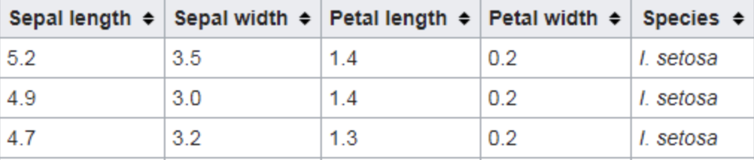
鳶尾花朵(iris)資料集一覽
總共有4個輸入,1個輸出
資料特徵描述如下表：
花萼長度
花萼寬度
花瓣長度
花瓣寬度
品種

Slide 11
載入必要套件
進行數據處理的函式庫
import pandas as pd
import matplotlib.pyplot as plt
import seaborn as sns
import io
import requests
高階大量的維度陣列與矩陣運算
資料視覺化的繪圖庫
負責處理資料 input/output
HTTP Request 下載訓練資料用

Slide 12
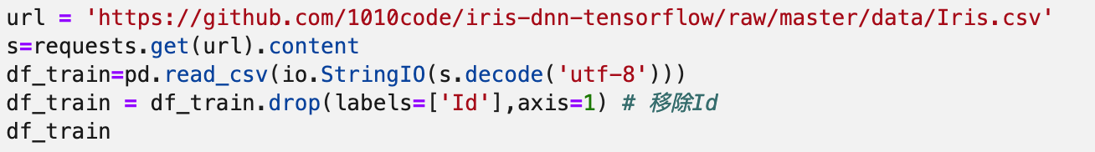
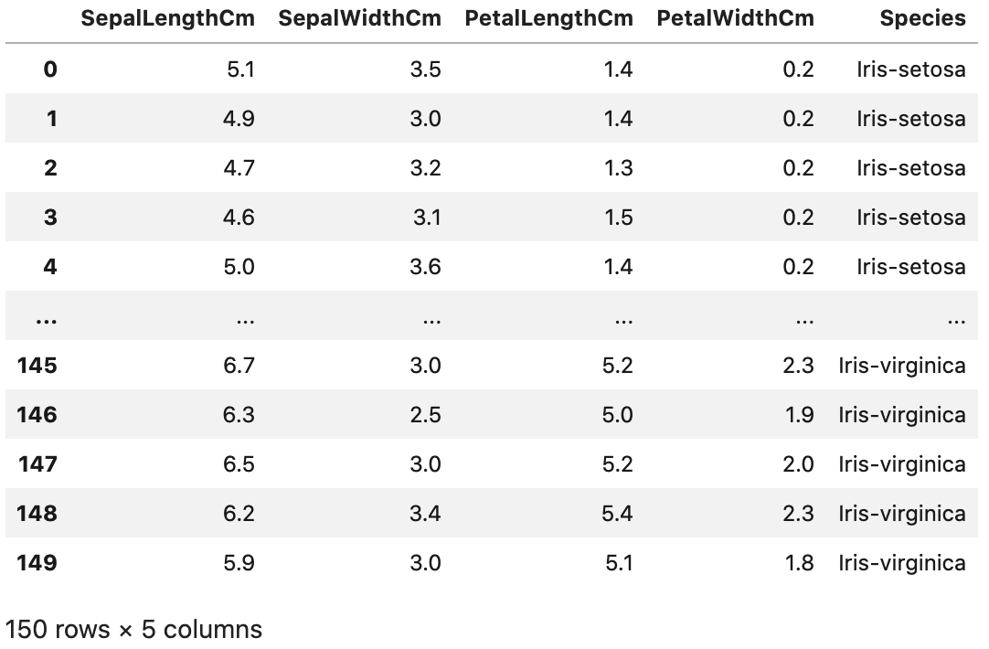
1) 載入資料集

Slide 13
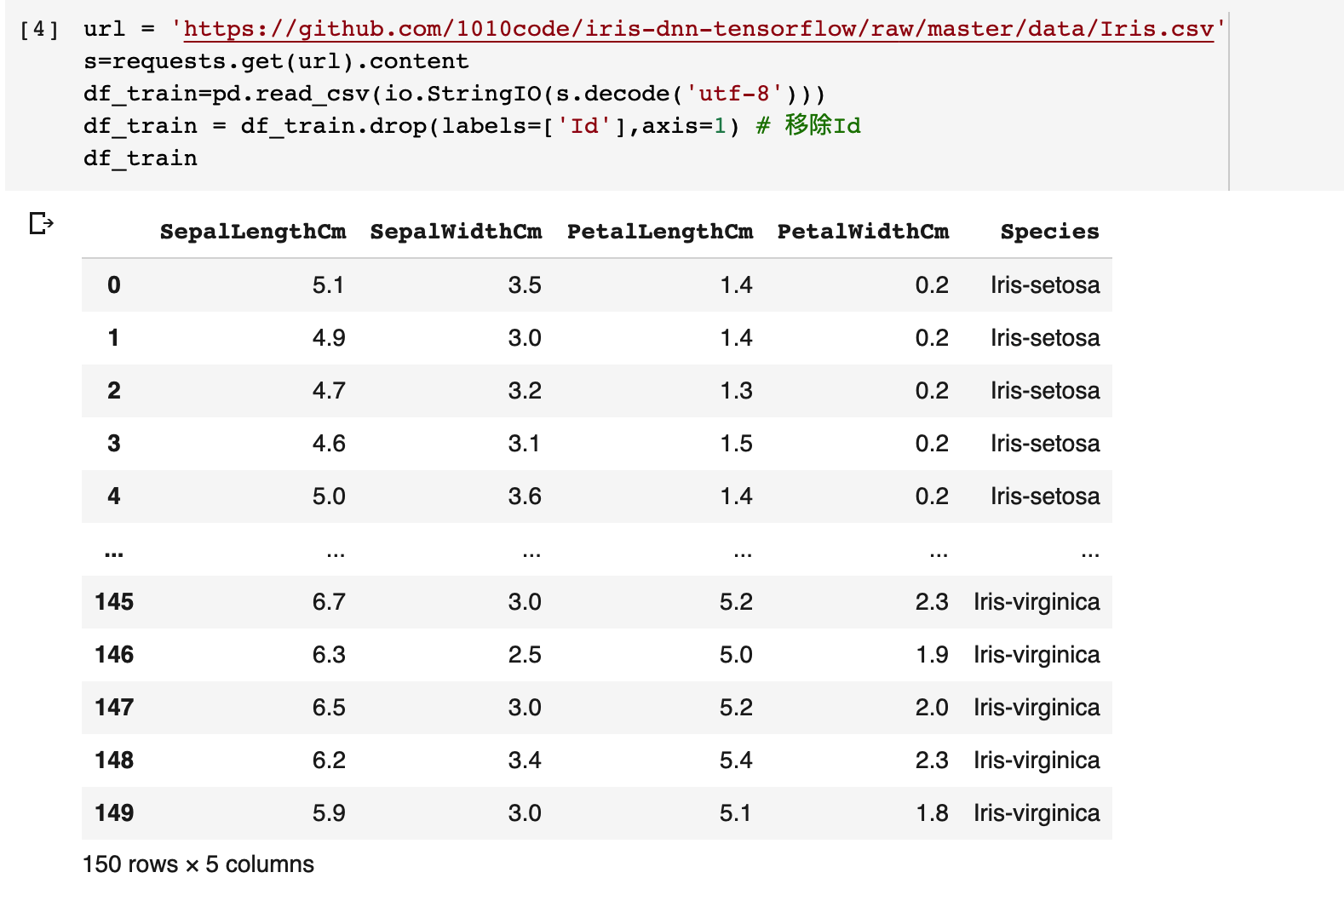
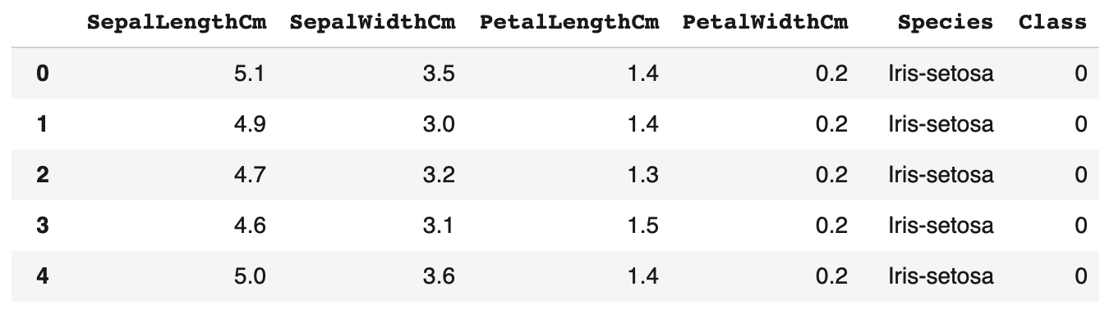
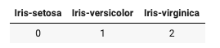
2) 手動編碼
處理名目資料 (Nominal variables) - 資料前處理 依據特徵資料的特性，可以選擇 手動編碼或自動編碼。
使用編碼時機?
進行深度學習時，神經網路只能處理數值資料。因此我們需要將所有非數字型態的特徵進行轉換。
因為電腦只看得懂數字

Slide 14
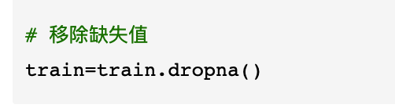
3) 檢查缺失值
使用 numpy 所提供的函式來檢查是否有 NA 缺失值，假設有缺失值使用 dropna( ) 來移除。使用的時機在於當只有少量的缺失值適用，若遇到有大量缺失值的情況，或是本身的資料量就很少的情況下建議可以透過機器學習的方法補值來預測缺失值。

Slide 15
最重要的一點是: 不論是在 傳統ML or 深度神經網路 中, 對訓練集和測試集都需要採用同樣的統計指標預處理策略，保持其處理的一致性。

Slide 16
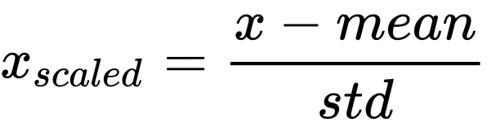
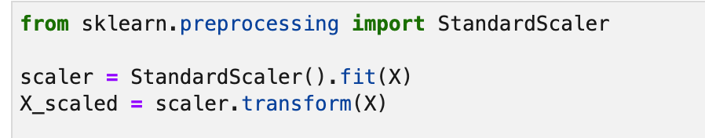
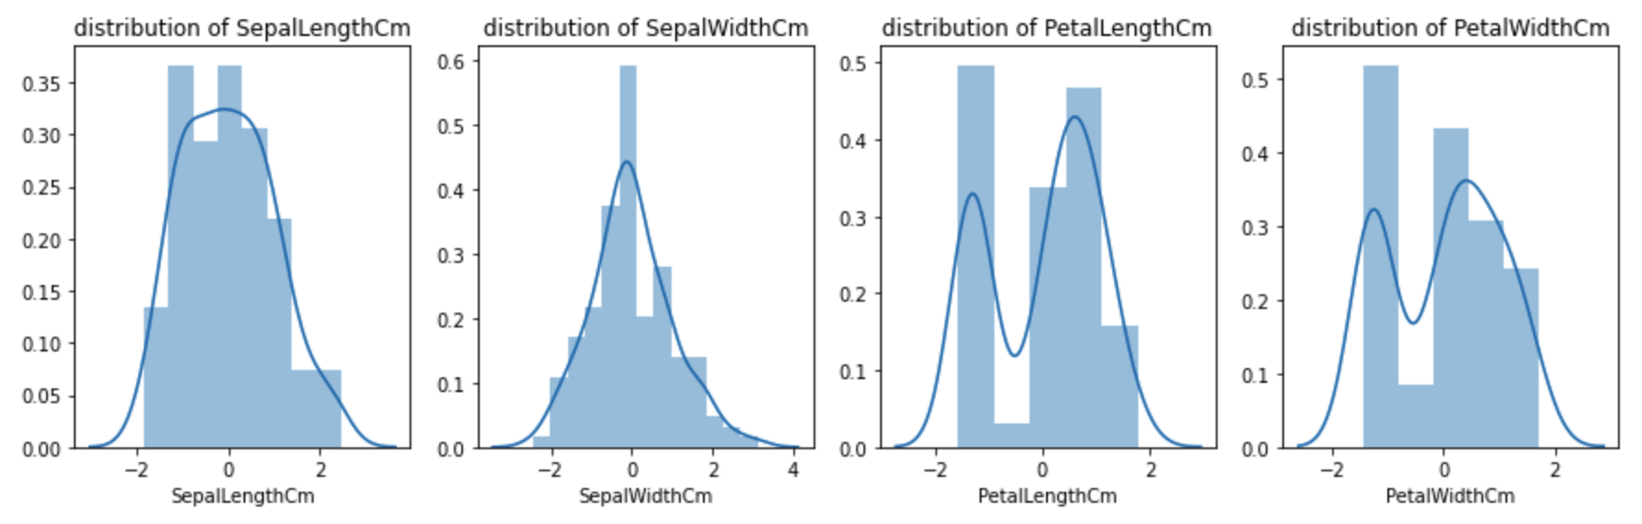
Standardization 平均&變異數標準化
將所有特徵標準化，也就是高斯分佈。使得數據的平均值為0，方差為1。
適合的使用時機於當有些特徵的方差過大時，使用標準化能夠有效地讓模型快速收斂。
Notes:
preprocessing這個類別中提供了一個StandarScaler方法，我們可以使用fit()函式先對訓練數據做標準化轉換並儲存成一個scaler。未來有新的資料要進行縮放時可以直接呼叫，就不用再重新把數據放在一起再計算一次了。此方法也不會因為訓練集和測試集的資料分佈不同而導致有縮放上的誤差狀況發生。它可以在訓練數據集上做了標準轉換操作之後，把相同的轉換應用到測試訓練集中。
標準化（Z-Score）
我們還可以用訓練數據的均值和方差來對測試數據進行相同的標準化處理。sklearn.preprocessing.StandardScaler()

Slide 17
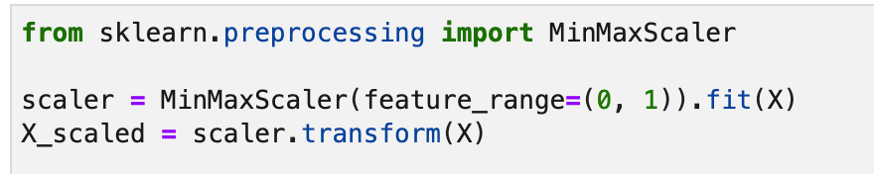
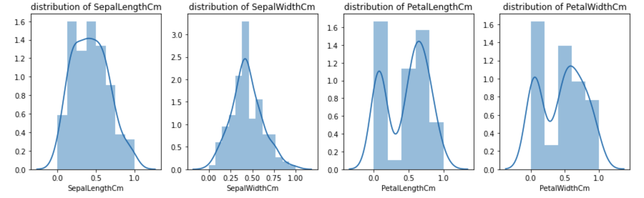
MinMaxScaler 最小最大值標準化
在MinMaxScaler中是給定了一個明確的最大值與最小值。每個特徵中的最小值變成了0，最大值變成了1。數據會縮放到到[0,1]之間。
Notes:
當MinMaxScaler()傳入一個參數feature_range=(min, max)，我們可以將數據縮放到我們想要的範圍內。sklearn.preprocessing.MinMaxScaler()

Slide 18
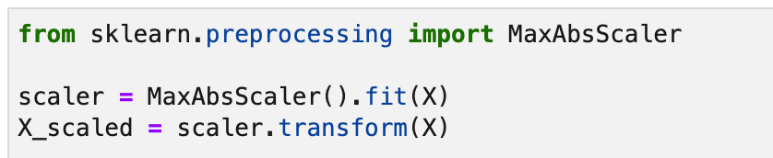
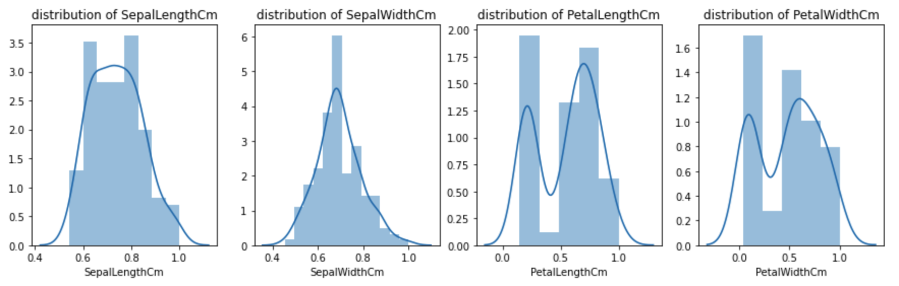
MaxAbsScaler
MaxAbsScaler 與 MinMaxScaler 類似，所有數據都會除以該列絕對值後的最大值。
數據會縮放到到[-1,1]之間。
Notes:
我們還可以將數據限制在[-1， 1]之間，通過除以每個特徵的最大絕對值。sklearn.preprocessing.MaxAbsScaler()
每一行數 / 使用每一行絕對值得最大數 X = X / X.max

Slide 19
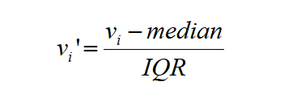
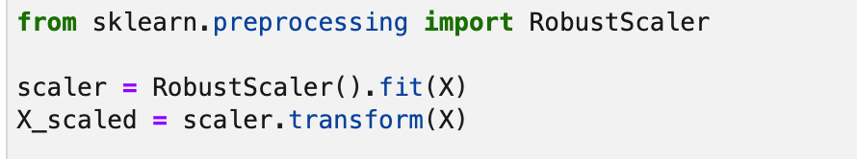
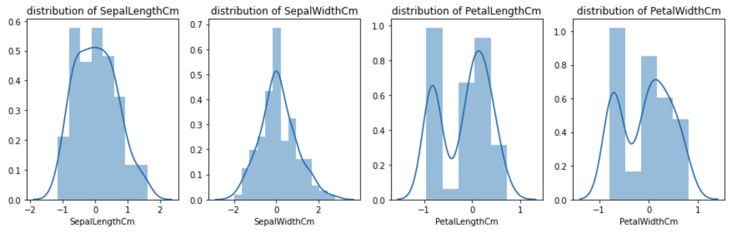
RobustScaler
可以有效的縮放帶有outlier的數據，透過Robust如果數據中含有異常值在縮放中會捨去。
Notes:
當數據集中含有離群值時，使用z-score進行標準化，但是經過標準化後的數據並不理想。因為這些離群值影響了縮放的標準，導致在標準化之後容易失去離群的那些特徵。此方法可以針對這些離群值做標準化處理。
(每數 - 中位數) / 四分位距
其中viv_ivi​表示样本的某个值。medianmedianmedian是样本的中位数，IQRIQRIQR是样本的 四分位距

Slide 20
Thanks
PRESENTED BY 10程式中
第12屆 iT邦幫忙 鐵人賽

